Slide 1
Git勉強会～第4回 EGitを使う～ 担当：園田 緋侑子
Notes:
では第四回Git勉強会EGitを使う 園田が担当いたしいます、よろしくお願いいたします。
今日時間としては1時間半をみこんでいる。時間が長いので途中退出も可能

Slide 2
全体のスケジュール
第1回 バージョン管理とは何か
第2回 Gitとは何か
第3回 Gitを使ってみる（基本：コマンド）
第4回 Gitを使ってみる（発展：EGit）
Notes:
これまで３回勉強会がありましたが、今回でGIT勉強会最終回となります。
第一回目で、バージョン管理とは、一つのファイルやファイルの集合に対して時間とともに加えられていく変更を記録することだということを学びました。
大人数で、長期にわたって多数のファイルを変更するソフトウエア開発の現場では、このバージョン管理ツールが欠かせない、ということでした。
第二回目では、バージョン管理ツールの１つであるGITについてまなびました。
Gitはもはや時代の潮流であり、その使用をさけることはできないということや、Gitで使われるコマンド、そしてGitを使いソーシャルに開発を行えるGitHubについても紹介しました。
第三回目ではいよいよ、GitHubを用いて、実際にGitコマンドを使うハンズオンを通して、アドやcommit、競合の発生と解消を実際に行いました。
最終回の今回は、第三回目で行ったのほぼ同内容を,
えくりぷすのプラグインEGitを使って行い、GITで何ができるのか、さらに深く理解していただこうと思います。

Slide 3
第4回勉強会 ハンズオン参加に必要な事前準備
GitHubアカウントの取得（第3回勉強会事前準備p6までと同じ内容）
GitHub上のwelcomEGit2リポジトリのコラボレーター登録
Eclipse3.7(Indigo)以上のインストールと稼動確認
EGitがインストールされていることを確認
※第4回勉強会のハンズオンに参加するためには、①～④すべて完了していることが必要です。ご自分の環境に合わせて、未実施のものを実施ください。
Notes:
今申し上げましたように、今回はえくりぷす上でのハンズオンが中心となります。ハンズオンの参加には、こちらの１－４の事前準備が必要です。万が一されていない方は、この後5分ほどえくりぷすとEGitの概要の学習に入りますので、その間にインビテーションに添付の事前準備を行ってください。

Slide 4
目次
1．EGitとはなにか
eclipseとは
EGitとは
2．EGitを使ってみる
パート１
ディレクトリの作成とリモートからのclone/ローカルへのaddとcommit
パート２
リモートへのpushとpull
パート３
競合の発生と解消/branchについて
3．EGitと標準GUIとコマンドの比較
EGitとコマンドの対応関係
EGitと標準GUI
Notes:
本日の流れとしては、EGitについて概要を学習した後、メインのハンズオンを行い、最後に、EGitと他のツールとの比較やEGitを使うメリットについて学習していきます。

Slide 5
1.EGitとはなにか
Notes:
それでは早速、今回学習するEGitについて概要を学習します。

Slide 6

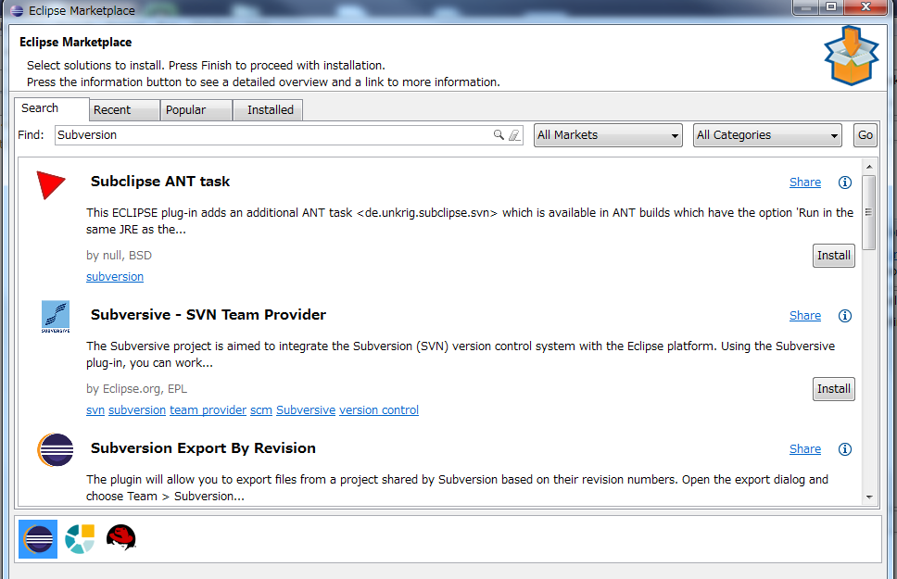
Eclipseとは
ソフトウエア開発に必要なコンパイラ、テキストエディタ、デバッガなどを１つにまとめたIDE（統合開発環境）の１つ
基本的な機能のほかにプロジェクト管理、チーム開発管理、バージョン管理機能等をプラグインとして提供
Eclipseとは
Notes:
EGitは、EclipseからGitを使えるプラグイン・ソフトウェアです。
このEclipseがなにかをまず説明します。ソフトウエアを開発する際にはプログラムを書き、それを実行し、結果を元にプログラムのバグを見つけ、再度書きなおし、実行し・・というのを何回も行います。実行のために必要なコンパイラ、プログラムを書くためのテキストエディタ、バグをみつけるためのデバッガなど、ソフトウエア開発に必要なものを1つにまとめたのが統合開発環境であり、えくりぷすはその1つです。
統合開発環境はソフトウエアの開発に必要なものをまとめたものなので、ものによっては、チーム開発を補助する機能や、プロジェクト管理機能、そしてバージョン管理機能などをプラグインとして提供している場合があります。バージョン管理機能に絞っていうと、Eclipseでは、今回扱うEGitのほかに、CVSやSubversionもプラグインとして提供されています。

Slide 7
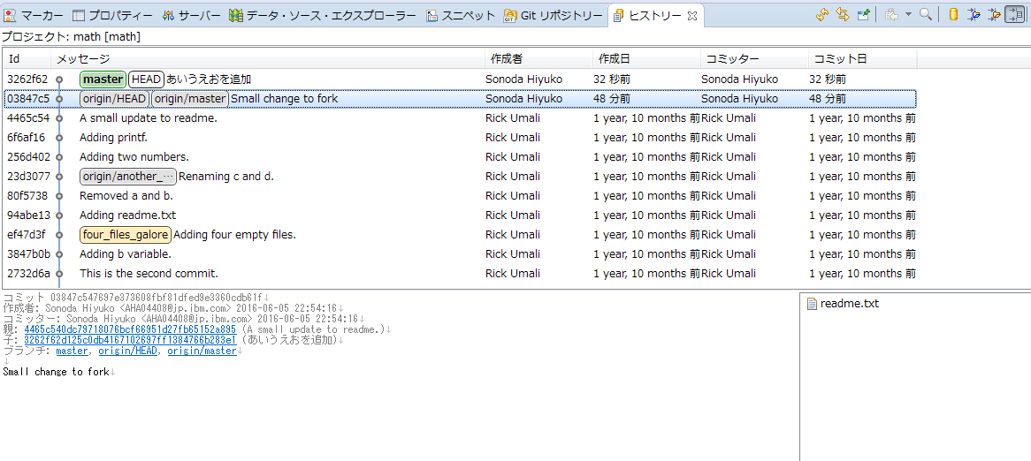
EGitとは
EclipseのGitプラグインがEGitであり、EclipseからGitコマンドと同等のことを行える
add/commit/checkout/branch/merge/rebase/log/clone/push/pull など、主要なGitの機能と同等のことをEGitで行える
EGitについて
Notes:
・EclipseのGitプラグインがEGitであり、EclipseからGitコマンドと同等のことを行える
・このプラグイン個人的にはGitに標準でついてくるGIT GUI やgitkより使いやすいかなという印象です。
また、次の章のハンズオンでも実感していただきますが、ADD,commit、ログの取得、マージ、clone、などといった基本動作はもちろん、GitHub上のリポジトリへの
pushやpullも可能です。
ですので今までEclipse上でSVNやCVSを使うのに慣れていた人が、Gitをつかわなくてわならない、となったときに、コマンドから入るよりも、このEGitから入るとやりやすいかもしれません。
今回説明資料に、Eclipseのスクリーンショットが出てきますが、お手持ちのえくりぷすの画面と一部異なる場合があります。その点ご了承ください。

Slide 8
2.EGitをつかってみる
～パート１～
Notes:
それでは早速、EGitを使ってみましょう。
流れは第三回と同じですが、説明の便宜上ハンズオンを3つのパートに分けます。まずパート１です。

Slide 9

ハンズオンの概要(1/12) ディレクトリの作成とリモートからのclone
ベアリポジトリ
・00S-hiyuko
・automerge_example.html
・README.md
・
https://github.com/hiyuko
/welcomEGit2.git
master
clone
clone
Taroさん
git/welcomEGit2
Saburoさん
clone
・・
clone
master
Hanakoさん
・・・
Jiroさん
・00S-hiyuko
・automerge_example.html
・README.md
・・・
・・・
Notes:
パート１では、リポジトリのクローンからコミットまでを扱います。ハンズオンの前にパート1のお流れをざっと説明しますと、
。
円柱がリポジトリ
登場人物はここではTaro,Jiro,Hanako,Saburoだが、これは皆さん一人ひとり
GitHub上にwelcomEGit2というリポジトリがあるので、それをまず皆さんにcloneしてもらう。
cloneとは、リポジトリの複製のこと
cloneしたリポジトリでは、今マスターbranchのみがある。
図には表れていないが、マスターbranchの先頭のcommitがHEAD、つまりマスターの先頭commitが、現在作業しているcommit
そのcommitには００s-hiyuko,automerge_example.html,README.mdという三つのファイルがある。

Slide 10
ハンズオンの概要(2/12) ローカルへのaddとcommit
ベアリポジトリ
・00S-hiyuko
・automerge_example.html
・README.md
・
https://github.com/hiyuko
/welcomEGit2.git
master
Taroさん
git/welcomEGit2
Saburoさん
・・
Hanakoさん
master
・・・
03saburo
Jiroさん
・00S-hiyuko
・automerge_example.html
・README.md
・00taro
・・・
02hanako
・・・
01jiro
Notes:
まず最初に、cloneしてきたそれぞれのリポジトリに新しくファイルを追加して,
Addとcommit でリポジトリにその変更を反映します。

Slide 11
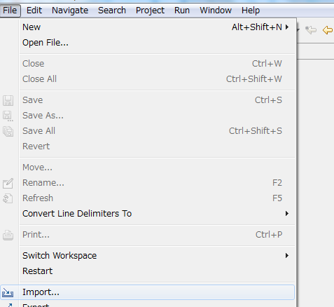
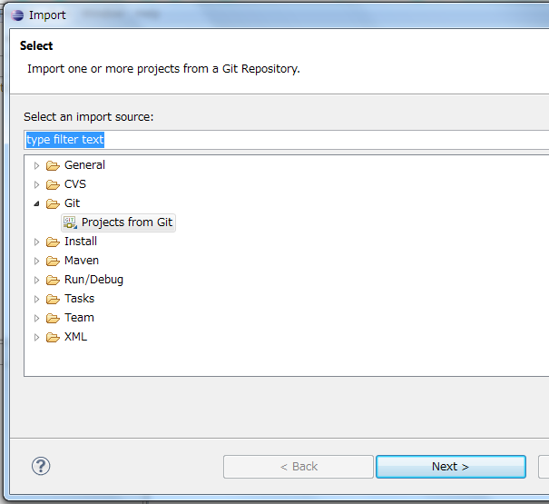
ディレクトリの作成とリモートからのclone(1/4) インポート元を選択
固定バーから「file>import」を選択
「Select」ウインドウから「Git>Projects from Git」を選択し「Next」を選択
インポート元としてGitリポジトリを選択
Notes:
では早速リポジトリのcloneから行います。今回使うのは、welcomEGit2というリポジトリです。
まずeclipse.exeを起動し、えくりぷすを実行してください。ワークスペースはデフォルトのワークスペースを使用するか、新規に作成してください。そうするとこのようにパースペクティブが現れます。
そのなかで、上の固定バーの中の「ファイル→import」を選択してください。すると「セレクト/選択」画面が現れるので、そのGitタブのprojects from git を選択し「ネクスト/次へ」を選択してください。
えくりぷすではソースコードの入ったファイルは「プロジェクト」という単位で管理されるので、ファイルのたまり場であるGitでいうところのリポジトリは「プロジェクト」という単位で管理される

Slide 12
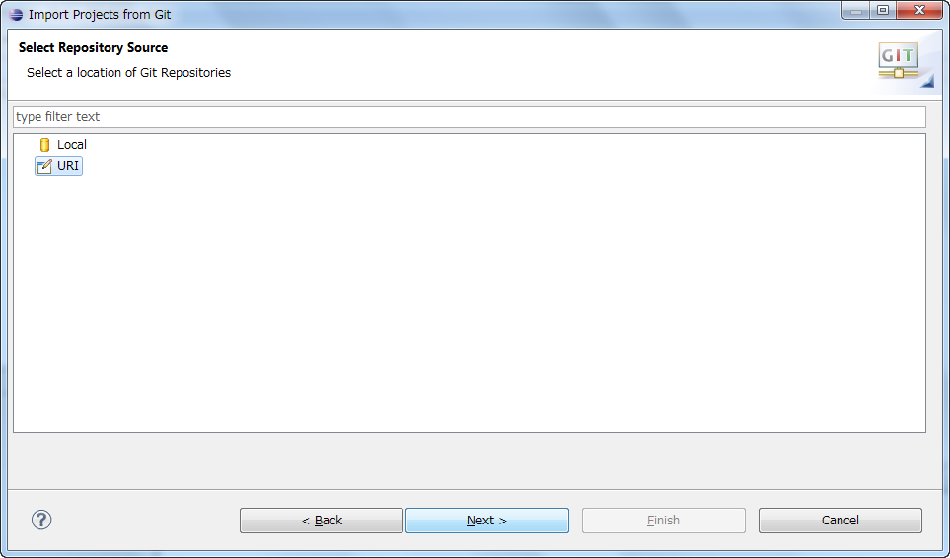
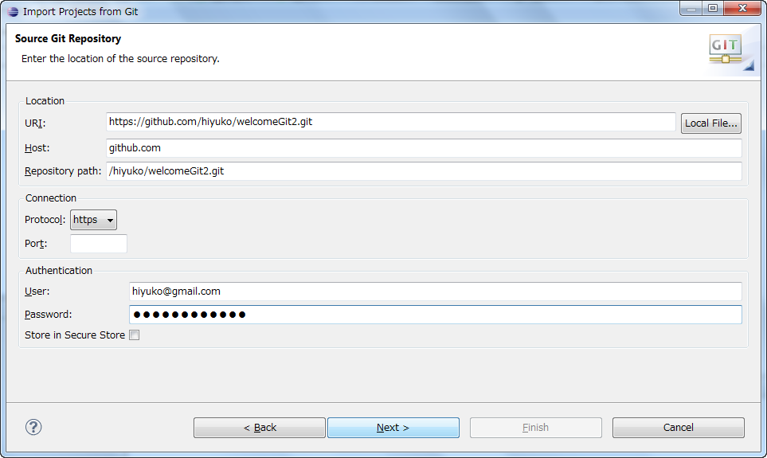
ディレクトリの作成とリモートからのclone(2/4) リポジトリ選択
「Select Repository Source」で「URI」を選択した状態で「Next」を選択
「Source Git Repository」でclone元のリポジトリURLを入力
https://github.com/hiyuko/welcomEGit2.git
clone元リポジトリを選択
Notes:
１．次のリポジトリのソースを選択する画面では「URI」を選択してください。
２．次の「ソースぎっとリポジトリ/リポジトリのソース選択」ではURIにこちらのアドレスを手打ちいただくか、あらかじめコラボレー他として招待済みのwelcomEGit上の「cloneオアダウンロード」からURLをコピーして貼り付けてください。
ユーザーとパスワードにはGithubのユーザー名とパスワードを入力してください。
でネクストを押します。
ここではGITHUB上のリポジトリを選択しているが、ローカルあるリポジトリを選択することももちろんかのう

Slide 13
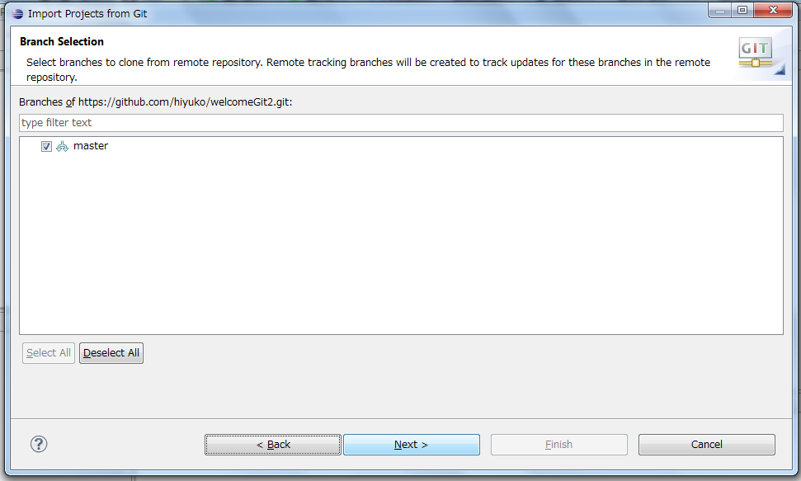
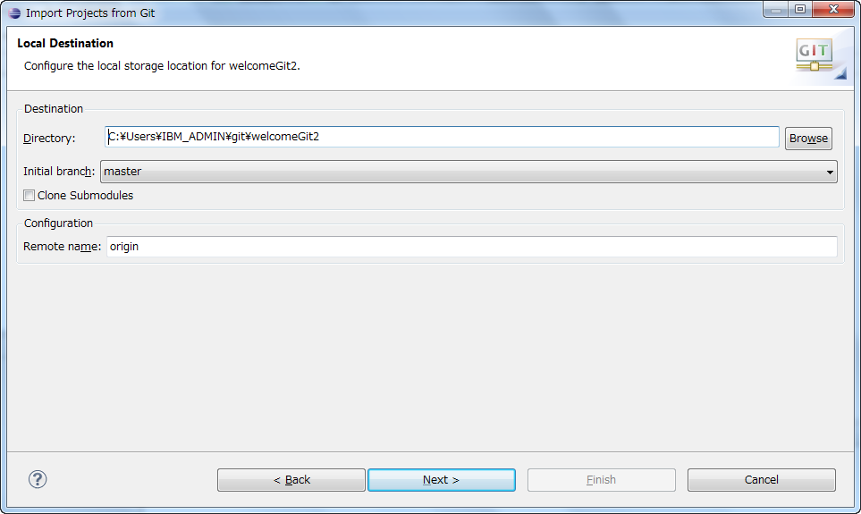
ディレクトリの作成とリモートからのclone(3/4) ディレクトリの選択
コピーするbranchを選択し、「次へ」を選択
cloneしてきたリポジトリをおくディレクトリを選択し、「次へ」を選択
空のディレクトリである必要がある
ディレクトリの選択
Notes:
３．次の「branchの選択」では、マスターにチェックが入っていることを確認して次に行きます。ここで、コピーしてくるbranchを選択します。(ここで複数選択したら、それもこぴーされるのか？調べて説明を追加する)
４．次で、cloneしてきたリポジトリを入れるディレクトリを選択します。ここで選択するのは空のディレクトリでなくてはならず、もし作成していないディレクトリを指定した場合、ここで自動的に作成されます。ここでは、gitリポジトリの下にリモートの名前はデフォルトのままネクストを押します。

Slide 14
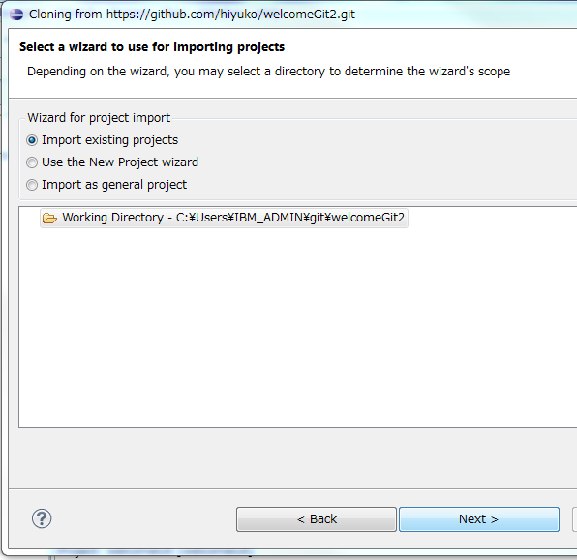
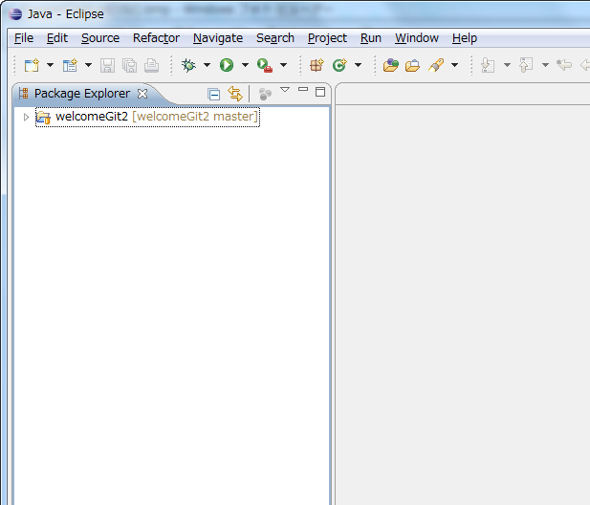
ディレクトリの作成とリモートからのclone(4/4) プロジェクトのインポート
cloneしてきたリポジトリからプロジェクトをインポートする
「Import existing projects」を選択
リポジトリからプロジェクトをインポート
Notes:
５．次の「ウィザード画面では一番上のimport existing importを押します。その後フィニッシュでリポジトリの作成とcloneは終了です。
パッケージエクスプローラーにインポートしてきたプロジェクトがひょう時されていることを確認ください。
コマンドもいれとく

Slide 15
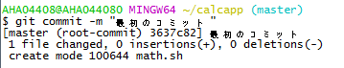
ローカルでGitを使う ファイルの履歴を残す(git commit)
復習
commitとはその時点のリポジトリの完全なスナップショットをとること
commitのためにはcommitメッセージが必須
commitメッセージはどんな変更を加えたかの目印で、どのような変更を行ったか後で容易にわかる
ファイルの履歴を残す
ステージングエリア
/math
リポジトリ
ステージングエリアにファイルをコピー
(ファイルを追跡する)
＄git add math.sh
ｍath.sh
ｍath.sh
完全にファイルをコピーし履歴を残す
＄git commit –m “First commit”
/math
ｍath.sh
commitメッセージ
ｍath.sh
Notes:
加えた変更が、後でよういにわかる
Addは、リポジトリにファイルをコピーする作業ですが、このままだとまだ「リポジトリが変更されました」という「履歴」は残っていません。リポジトリにファイルを完全に保存し、この「履歴」を残す作業がcommitです。commitをすると、その時点での、作業ディレクトリ全体の完全なスナップショット(コピー)が作成されます。
リポジトリに完全に変更を加えるためには、もう一段階経る必要があります。それがgit commit というコマンドです。Addは、リポジトリにファイルをコピーする作業ですが、このままだとまだ「リポジトリが変更されました」という「履歴」は残っていません。リポジトリにファイルを完全に保存し、この「履歴」を残す作業がcommitです。commitをすると、その時点での、作業ディレクトリ全体の完全なスナップショット(コピー)が作成されます。
では早速commit。Git commit –m “commitメッセージ”でcommitできます。commitのためには、このメッセージが必須です。なぜなら、commitメッセージは、リポジトリにどんな変更を加えたかの目印になる大切なものだからです。後で変更を追跡する場合、このcommitメッセージは重要な手がかりの一つになります。
commitが無事成功すると、メッセージが表示されます。いろいろと英語で書いてあって読むのがいやになりそうですが、この数行のメッセージは超大事なので集中して聞いてください。まずmasterというキーワードがあります。これは後の「branch」の節で詳しく説明しますが簡単に説明します。commitを何回もしていくといままでしてきた一連のcommitの道筋ができます。これをbranchといいます。今のようになにも指定しないと、デフォルトでこのmasterというbranchを作ることになります。Masterはデフォルトbranchです。で、次の「root-commit」ですが、ルートは「付け根」という意味です。ですので、いましたcommitがmasterbranchの付け根だということを表しています。平たく言うと、「このリポジトリでcommitを実行したのはこれが最初」という意味です。次の数字もむっちゃ大事です。これがあることでGitは分散管理方式を実現しているといっても過言ではありません。この数字を「SHA1 ID」(シャーワン アイディ)といいます。このSHA１IDは、commit一つ１つにつけられているユニークなバージョン番号で、１つの被りもないことが暗号学的に保障されています。ちなみにこのSHA１IDはcommitひとつひとつだけでなくリポジトリの中の個々のファイルにもつけられてます。
次の行からはこのcommitでリポジトリにどんな変更が加えられたか書かれています。これを「はんく」といいます。最初のcommitなので挿入も削除も０になっていますが、メッセージでは変更が差分でひょうじされます。
Version1,Version2と振る代わりに、GITでは、このように、commitという形で変更が残されるわけです。

Slide 16
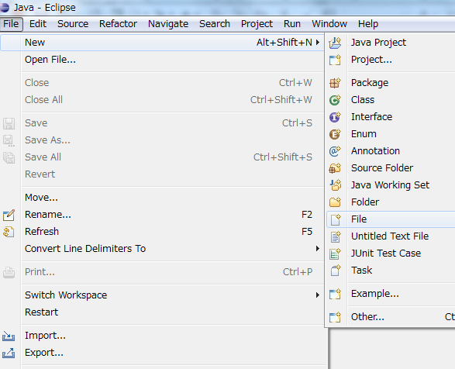
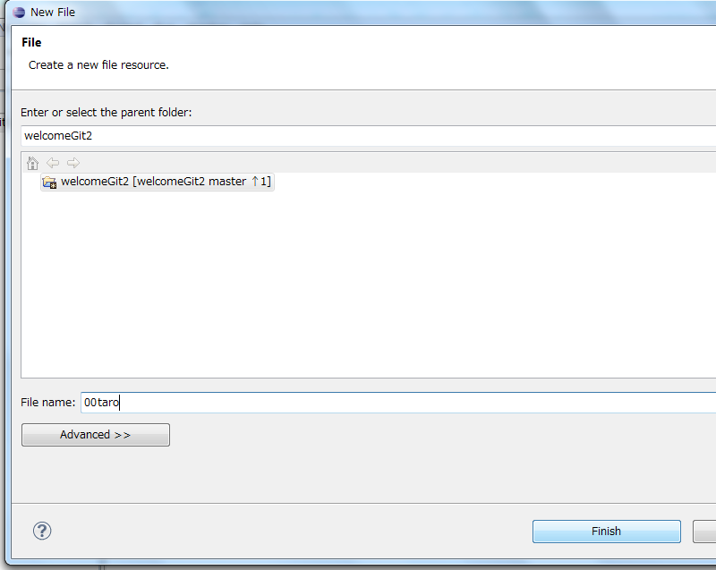
ローカルへのaddとcommit(1/4) ファイルを作成する
「File>New>File」を選択し、「File」ウインドウで「File name」にファイル名を入力し「Finish」を選択
「00taro」のような番号とニックネームの組み合わせのファイルを作成
Notes:
では早速やってみましょう。まず
１．ファイルを追加します。
cloneしてきたWelcomEGit２というリポジトリに、ファイルを追加します。
固定バーのファイル→new→ファイルを選択します。 ファイル名に番号+自分の名前のファイルを作ります。
番号は今から決めます。私が０といったら○○さんから、１といってください。
今振られた番号にニックネームをたしたファイルを作成してください。
そうすると、Project Explorerにファイルが追加されます。ここで、アイコンに？マークがついているのに注目してください。
この？マークは、まだアドもcommitもされていない「未追跡ファイル」だということを示しています。
・show viewでファイルの追跡状態を確認

Slide 17
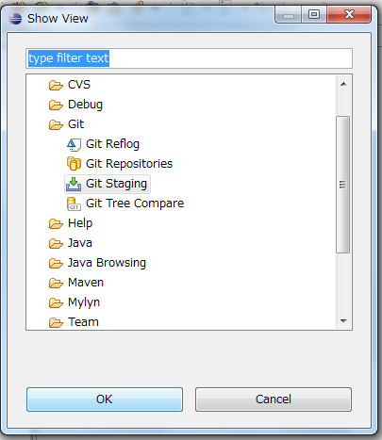
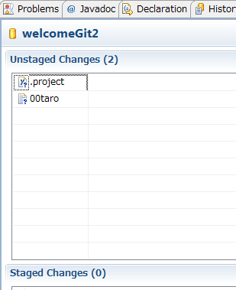
ローカルへのaddとcommit(2/4) ファイルの状態を調べる
ファイルのステータスを確認する
Window>Other>Git staging を選択
ファイルのステータスを確認
Notes:
アドやcommitをすると、追跡済みファイルやcommit済みファイルにステータスが変わるわけですが、ファイルのステータスは、「Git staging」というビューから見ることができます。これは、コマンドで言う「git status」にあたるものです。
ウインドウ→あざー→Git stagingを選択するとこのビューが見れる。
今はアドもcommitもしてないので「Upstaged Changeｄ」にファイルが表示されている。
（この.projectファイルがなんなのか調べて説明を追加する）

Slide 18
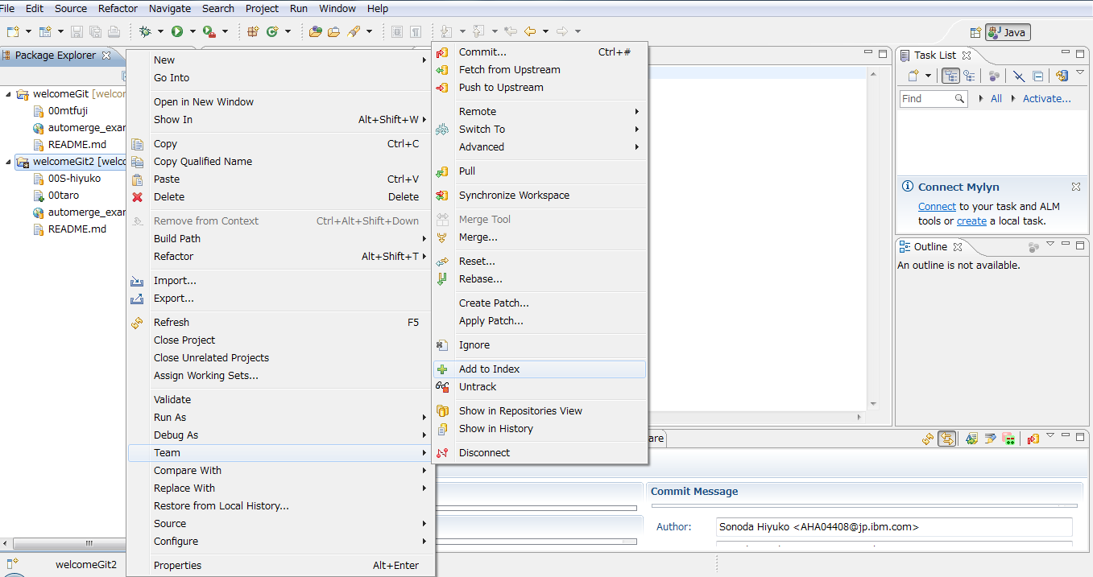
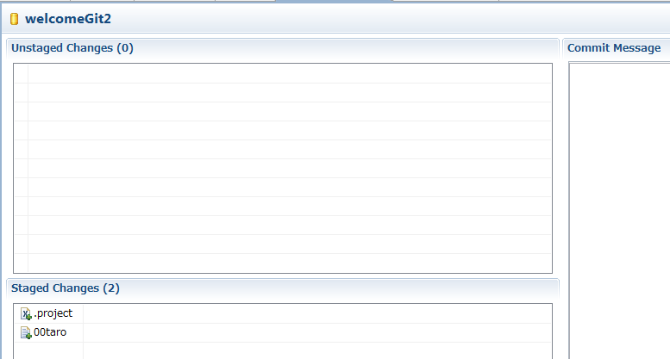
ローカルへのaddとcommit(3/4) ファイルを追跡状態にする
ファイルを追跡状態にする
「右クリック>Team>Add Index」を選択
追跡状態にする
Notes:
で春着に、ファイルをaddして、ファイルを追跡じょうたいにします。
・Add Indexでadd状態にすると、StagedChangesのところに変更がいく
それには、プロジェクト名もしくはファイル名を右クリックして、Team＞Add Indexを選びます。これでファイルが追跡対象になりました。その状態は、今さっき紹介したGit Staging Viewでこのように見ることができます。

Slide 19
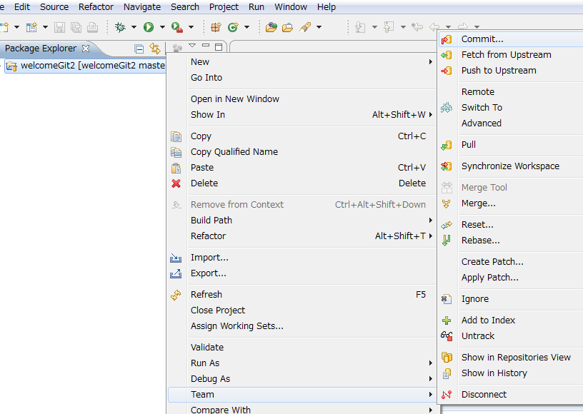
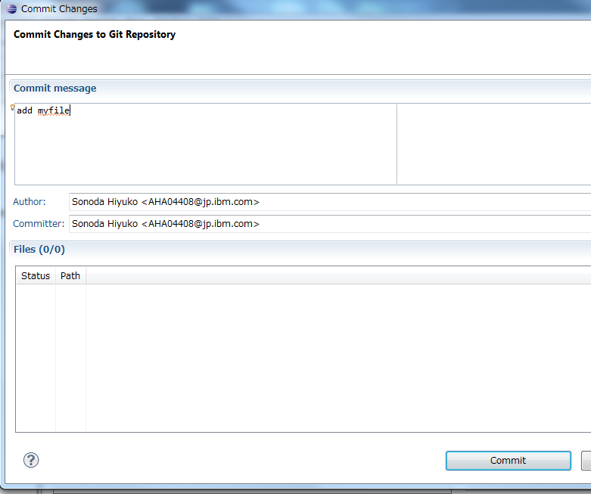
ローカルへのaddとcommit(4/4) 変更を反映する
「右クリック>Team>Commit」を選択し変更をリポジトリに反映する
commitにはcommitメッセージが必須
変更を反映する
v
Notes:
アドだけでは、変更はリポジトリに完全には反映されません。リポジトリに変更を完全に反映するためにはcommitがひつようです。
・commitをするにはcommitメッセージが必須でした。commitメッセージは、ファイルの変更を後で追跡するときに、手がかりとなる大切なものでした。
ここではAdd File とメッセージを入れて、commitします（ちょっとまつ）
えくりぷすのバージョンによっては、commitのとなりに「commit＆push」というボタンがあるとおもいますが、ここではcommitを選択してください。

Slide 20
2.EGitをつかってみる
～パート2～
Notes:
次はパート２です。パート2ではリモートへのプッシュとプルを扱います。

Slide 21
ハンズオンの概要(3/12) リモートへのpushとpull
・00S-hiyuko
・automerge_example.html
・README.md
ベアリポジトリ
・
https://github.com/hiyuko
/welcomEGit2.git
master
push
Taroさん
git/welcomEGit2
push
push
push
Saburoさん
・・
Hanakoさん
master
・・・
・03saburo
Jiroさん
・00S-hiyuko
・automerge_example.html
・README.md
・00taro
・・・
・02hanako
・・・
・01jiro
Notes:
流れを説明しますと、
パート1で行いましたローカルの変更、ここでは番号プラス名前のファイルを、まずリモートのリポジトリにpushしてみてもらう。プッシュは、変更の送出です。
p

Slide 22
ハンズオンの概要(4/12) リモートへのpushとpull
・00S-hiyuko
・automerge_example.html
・README.md
・00taro
ベアリポジトリ
・
https://github.com/hiyuko
/welcomEGit2.git
master
push
Taroさん
git/welcomEGit2
push
push
push
Saburoさん
・・
Hanakoさん
master
・・・
・03saburo
Jiroさん
・00S-hiyuko
・automerge_example.html
・README.md
・00taro
・・・
・02hanako
・・・
・01jiro
Notes:
そうすると、一人以外全員リジェクトされる。これは、リモートでした変更をローカルに取り込んでいない場合、pushできないため。第2回の復習だが、
リモートの変更がローカルに全て反映されている状態をファストフォアードという。ここでりじぇくとされる理由は、ファストフォアードでない、つまり、リモートにあってローカルにない変更があるためです。
ここでは、00Taroという変更がリモートにあって、次郎さん、花子さん、サブローさんのローカルにはその変更がないために利じぇくとされます。

Slide 23
ハンズオンの概要(5/12) リモートへのpushとpull
・00S-hiyuko
・automerge_example.html
・README.md
・00taro
ベアリポジトリ
・
https://github.com/hiyuko
/welcomEGit2.git
master
Taroさん
git/welcomEGit2
pull
pull
pull
Saburoさん
・・
Hanakoさん
master
・・・
・03saburo
・00taro
Jiroさん
・00S-hiyuko
・automerge_example.html
・README.md
・00taro
・・・
・02hanako
・00taro
・・・
・01jiro
・00taro
Notes:
リモートの変更がローカルに全て反映されている状態、ファストフォアードな状態にするためには、リモートの変更をローカルに取り込むことが必要。それがpull
ここでは、一回目のpullで、Taroさんの変更が他の3人に反映される。
push/リジェクトの発生/pull/再push

Slide 24
ハンズオンの概要(6/12) リモートへのpushとpull
・00S-hiyuko
・automerge_example.html
・README.md
・00taro
・01jiro
ベアリポジトリ
・
https://github.com/hiyuko
/welcomEGit2.git
master
Taroさん
git/welcomEGit2
push
push
push
Saburoさん
・・
Hanakoさん
master
・・・
・03saburo
・00taro
Jiroさん
・00S-hiyuko
・automerge_example.html
・README.md
・00taro
・・・
・02hanako
・00taro
・・・
・01jiro
・00taro
Notes:
Taroさんの変更が他の3人に反映されたあとに再度pushすると、また1人だけpushが成功する。他の2人は、Jiroさんの変更を取り込んでいないためリジェクトされる。
push/リジェクトの発生/pull/再push

Slide 25
ハンズオンの概要(7/12) リモートへのpushとpull
・00S-hiyuko
・automerge_example.html
・README.md
・00taro
・・・
・03saburo
ベアリポジトリ
・
https://github.com/hiyuko
/welcomEGit2.git
master
Taroさん
git/welcomEGit2
Saburoさん
・・
Hanakoさん
master
・・・・
Jiroさん
・00S-hiyuko
・automerge_example.html
・README.md
・00taro
・・・
・03saburo
・・・・
・・・・
Notes:
このpullしてpushを、最後の1人pushできるまで繰り返す。で、最終的には人数分のファイルがリモートに反映された状態になる。
この状態になったら、最後にpushした人以外は、リモートの全ての変更を取り入れるため、もう一回pullしてください。
ここまでが一区切りです。

Slide 26
リモートでGitを使う 変更を送る・変更を取得する(git push・git pull)
リモートに変更を送るのがpush、リモートから変更を取得するのがpull
pullはmergeを含んでいるため競合が発生する場合がある
復習
変更を取得
ベア
リポジトリ
math.git
変更を送る
$git push origin master
リモートリポジトリの
アドレスの別名
D
B
pull
A
push
math.carol
math.bob
変更をとりこむ
$git pull origin master
リモートリポジトリの
アドレスの別名
C
D
B
B
A
A
Notes:
いままではローカル、つまり自分のPC上にcloneしてきたリポジトリに変更を反映するのみだったが、チーム開発のためにはその変更を皆に共有する必要があった。それがpushとpull まずpush
プッシュはリモートにローカルの変更を送る操作、プルはリモートから変更を取得する操作でした。
・pullで変更を取り込める、pull、オリジンマスター
リポジトリを共有できたところで、いよいよ2人で開発を始めます。開発を始めると今度は、それぞれが行った変更を共有する必要があります。
変更を共有するためには、ローカルのリポジトリとリモートのリポジトリとの通信が必要です。そのためのコマンドがgit pushとgit fetchです。Pushがローカルの変更をリモートに送り出すコマンド、Pullがリモートからの変更をローカルに取ってくるコマンドです。
まずpush。pushは、ローカルの変更をリモートに反映させるコマンドです。
pushすると、ローカルの変更が新たにリモートにcommitされます。
・たとえば、ボブさんがDというcommitをpushしてリモートに反映させたとする。Dというcommitが、新しいファイルの追加などであれば、キャロルさんはその変更をPULLで取り込んだ後Cという変更をリモートにpushできる。
しかし、pullでうまく取り込めない場合がある。なぜならば、PULLはマージを含む作業だからである。どういうことかを理解するために、まずフェッチの説明をする。

Slide 27
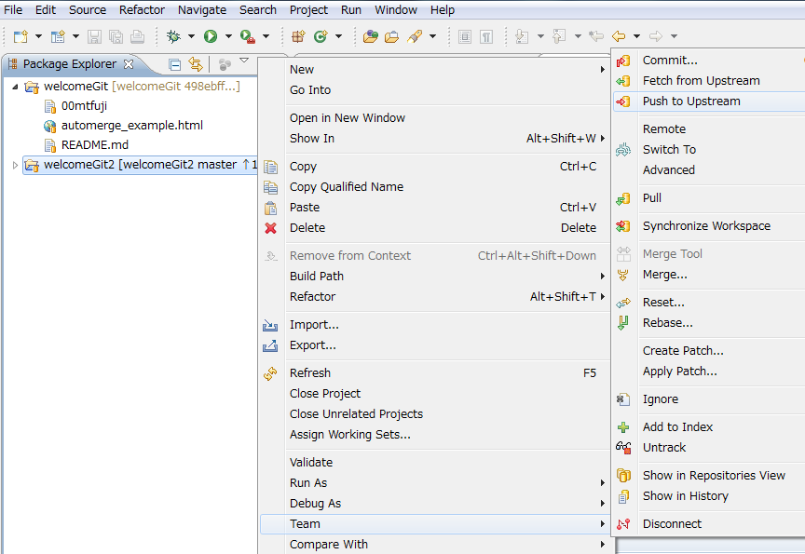
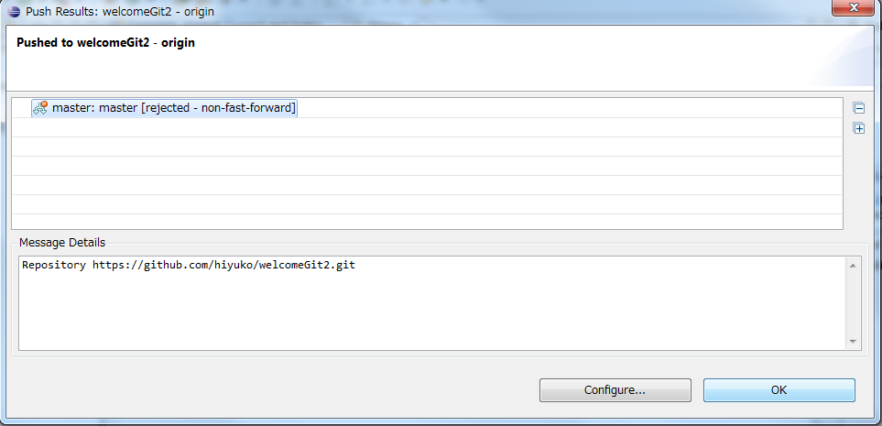
リモートへのpushとpull(1/2) 変更を送出する（push)
「右クリック>Team＞Push to Upstream」でリモートに変更を送出する
変更の送出
Notes:
では今までしてきた変更を、リモートにpushしてみましょう。プロジェクト名を右クリック＞Team＞Push Upstreamでpushしてください。 このアップストリームは元になったソースのこと（clone元）のことで、ここではリモートのWelcomEGit2のことです。pushが成功するとPush Results画面が出る。
しかし、大体の人はリジェクトされる。（リジェクトの後の画面を入れる）これはファストフォアードの状態でないため。ファストフォアードとは、変更の送出先に、送出元にない変更がない状態を言う。
いま、1番最初にpushした人以外は、このファストフォアード状態でないためにリジェクトされる。

Slide 28
リモートでGitを使う 変更を送る(git push)
push先に、push元にない変更があった場合はそのままではpushできない
push先から変更を取得する必要がある
復習
Pushのリジェクト
math.carol
math.git
math.carol
math.git
math.bob
C
C
D
D
B
B
B
B
B
A
A
A
A
A
Notes:
・たとえばキャロルさんとボブさんがmath.gitというマスタリポジトリに変更を反映させたい場合
ABCDがそれぞれのcommitとする.Aが古いコミットで、Cが最新のコミット
Cというコミットには、キャロルさんがファイル追加した、という変更が含まれているとする。
マスタリポジトリに、キャロルさんのリポジトリにない変更がない場合はこのようにpushできる このような状態をファストフォアードという
しかし、キャロルさんがpushするまえにボブさんがDという変更をPUSHしたとすると、その変更はキャロルさんがもっていないためリジェクトが発生。その場合何が必要かというとDという変更を取り込むこと。それが次にまなぶこまんど

Slide 29
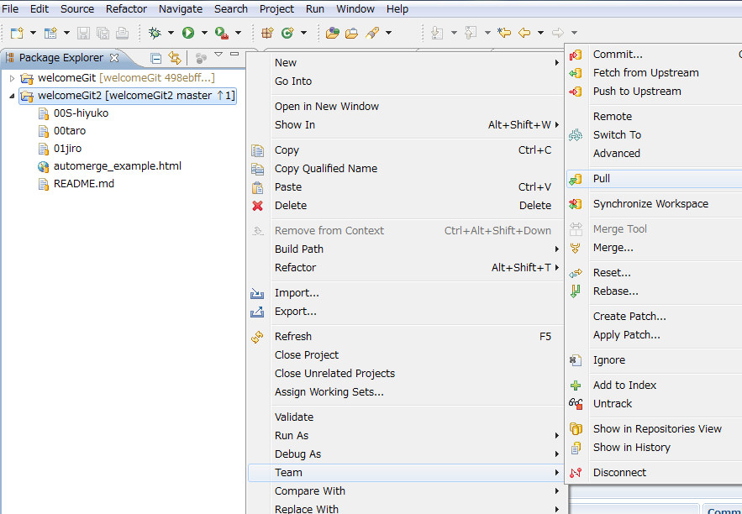
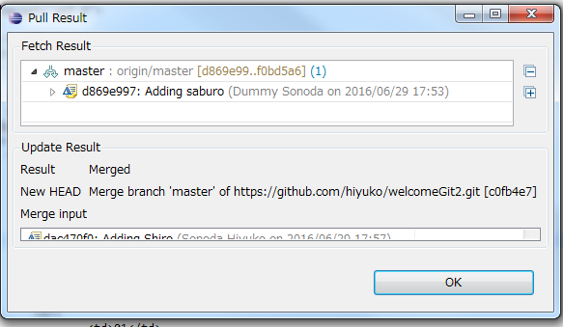
リモートへのpushとpull(2/2) 変更をローカルに反映する(pull)
「右クリック>Team>Pull」でリモートの変更をローカルに反映させる
自分がpushできるまでpushとpullを繰り返し、全員がpushできたら、最後の一人以外全員、最後にもう一回pullする
ローカルに変更を反映
Notes:
ファストフォアードな状態にするためには、pullが必要。 pullは、リモートの変更をローカルに取り込むことでした。ためしにpullしてみましょう
今回は時間の限られたハンズオンで、しかもbranchがマスター１つだけなので、一度に同じbranchにpushを複数人がおこなうため、pushできるまでこのpushとpullを繰り返してください。で、pushができた人は手を挙げて教えてください、その後は休んで大丈夫です。
全員がpushできたら、最後の一人以外は、最後に一回pullしてください。これでいま、全員のローカルリポジトリはリモートリポジトリと同じ状態になりました。
で、これから何回もアドcommitpushpullを行うのでこの順番と意味ここでちゃんと覚えてください。
上↑ ローカルのほうが進んでいる、つまりpushが必要
下↓ リモートのほうが進んでいる、つまりpullが必要
pullの結果を表示してくれる

Slide 30
2.EGitをつかってみる
～パート3～
Notes:
では次はパート３です。ここでは競合の解消とブランチについて学習します。

Slide 31
ハンズオンの概要(8/12) 競合の発生と解消
ベアリポジトリ
・
https://github.com/hiyuko
/welcomEGit2.git
master
pull
pull
pull
Taroさん
push
push
git/welcomEGit2
push
push
Saburoさん
pull
・・
Hanakoさん
master
Jiroさん
automerge_example.html
・automerge_example.html
Notes:
流れを説明
競合の発生と解消
次は、みな同じファイルを編集します。
4人が、automerge_example.htmlという同じファイルの、違う箇所を編集した後、pushを行います。
ここでもファイストフォアードでないときはリジェクトがはっせいするため。最後の一人がプッシュできるまでプッシュとプルを繰り返します。

Slide 32
ハンズオンの概要(9/12) 競合の発生と解消
automerge_example.html
ベアリポジトリ
・automerge_example.html
・
https://github.com/hiyuko
/welcomEGit2.git
master
Taroさん
git/welcomEGit2
Saburoさん
・・
Hanakoさん
master
Jiroさん
automerge_example.html
・automerge_example.html
Notes:
そうすると、自動的にマージが行われ、4人の変更が全て反映されたファイルがリモートに出来上がる。
マージとは、このように、変更を取り込む方法の1つでした。 この、自動的にマージが行われるパターンは、ハンズオンの進み具合によっては解説のみにする

Slide 33
ハンズオンの概要(10/12) 競合の発生と解消
ベアリポジトリ
・
https://github.com/hiyuko
/welcomEGit2.git
master
Taroさん
git/welcomEGit2
・・
master
Jiroさん
00taro ファイル
・automerge_example.html
Notes:
次は２人組みを組んで、２人が同じファイルの同じ箇所を、違う内容で編集した場合をやります。

Slide 34
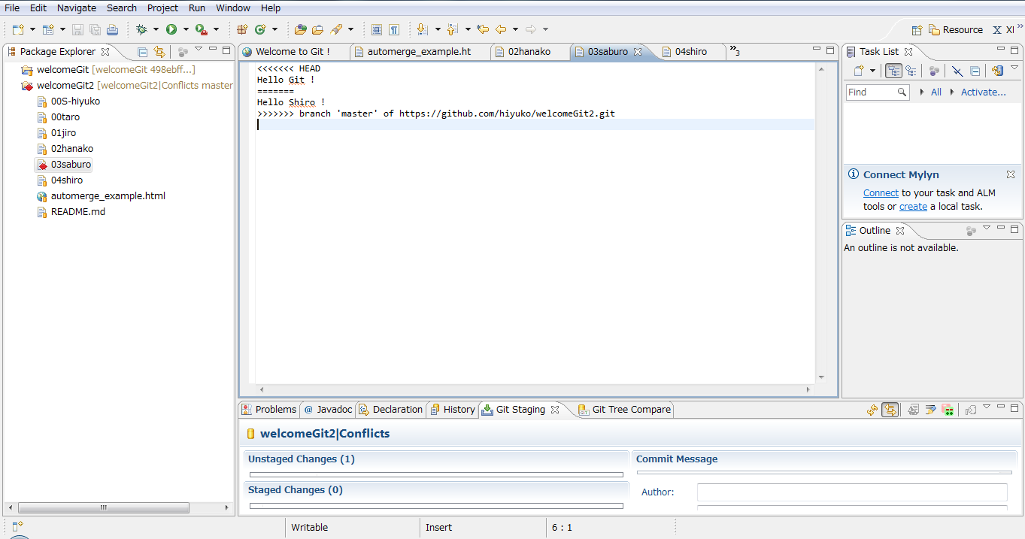
ハンズオンの概要(11/12) 競合の発生と解消
ベアリポジトリ
・
https://github.com/hiyuko
/welcomEGit2.git
master
push
Taroさん
git/welcomEGit2
・・
push
master
Jiroさん
00taro ファイル
・automerge_example.html
Notes:
その場合は、Gitがどうマージをしていいか自動的に判断できず、競合が発生します。
競合が発生したため、ファイルを手動で変更し、再度pushします。ここまででもう一区切りです。

Slide 35
ハンズオンの概要(12/12) branchについて
ベアリポジトリ
・
https://github.com/hiyuko
/welcomEGit2.git
master
Taroさん
git/welcomEGit2
newTask
・・
master
Notes:
最後に、プッシュとプルから話が変わりますが、branchの作り方/マージ/削除についても学習します。
以上が大まかな流れです。

Slide 36
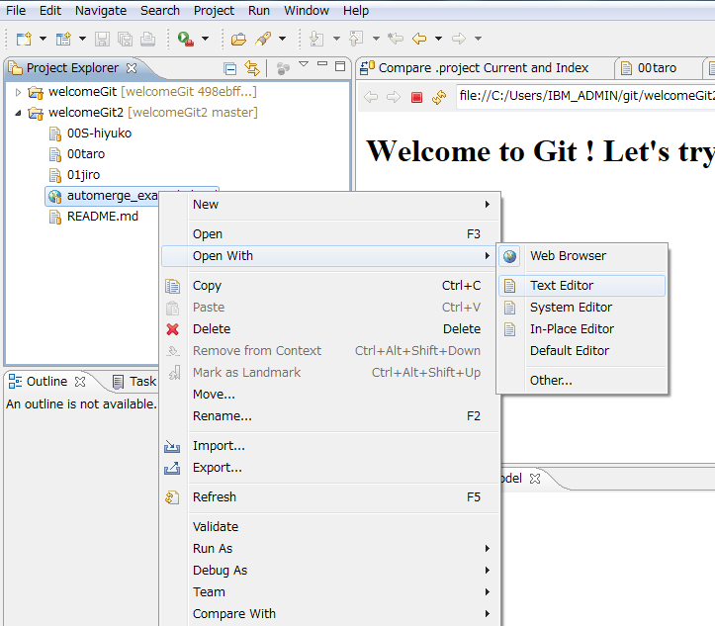
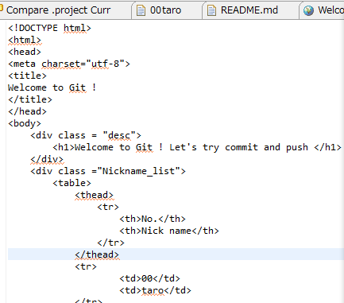
競合の発生と解消(1/3) 競合が発生しない場合
同じファイルの別々の場所を変更した場合は競合が発生せず、自動的にマージされる
①「右クリック>Open with>Text Editor」で編集可能にする
②自分の番号のところにニックネームを書き込み、「add>commit>push>pull」
pullしてみると、全員分の変更が反映されている
同じファイルの違う箇所を変更
Notes:
今やった例のように、別々のファイルを追加する場合は、PullしてからPushすればリモートとローカルの同期を保つことが可能でした。しかし、同じファイルを別の人が編集し、Pullとpushを行なった場合、Pullとpushができるときとできないときがあります。できないときは、競合が発生します。ここではまずできるときを行います。同じファイルの別々の場所を変更してみる。オートマージ～ファイルを開いてください。編集できる状態になってないときはプロジェクトエクスプローラを右クリックしてオープンウィズ→テキストエディタ
Ｈｔｍｌファイルの中で、先ほど点呼した番号のところにニックネームを書き込んで、アドとcommitをしてください。その後、りもーとリポジトリにpushしてください。今回も、最後の一人になるまでpushとpullが必要です。で、pushができた人は手を挙げて教えてください、その後は休んで大丈夫です。
全員がpushできたら、最後の一人以外は、最後に一回pullしてください。開いてみると、競合が起こらずに、すべての変更がはんえいされていることがわかると思います。

Slide 37
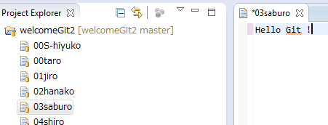
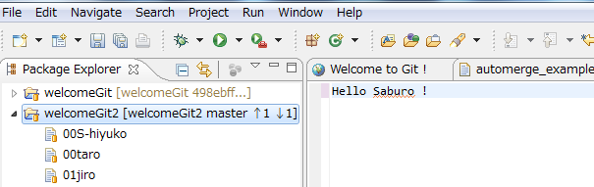
競合の発生と解消(2/3) 競合の発生
同じファイルの同じ場所を別の内容で書き換えた場合競合が発生する
①小さい番号の人が03Saburoファイルの一行目を「Hello Git！」に書き換え、
「add Index>commit>push」を実施
②大きい番号の人はpullを行う
③2人ともファイルの同じ箇所を「Hello 自分のニックネーム」に書き換えてcommitまで行ない、
大きい番号の人がpushを行う
④小さい番号の人がpullを試みると、ハンクが生成され競合が発生していることがわかる
競合の発生
Notes:
次に、競合が起こる場合です。今回は2人組みで作業します。番号1番のひとと2番の人、3番の人と4番の人・・・でグループになってください。
番号の小さい方の人の名前のファイルを、2人で編集する。まず一方の人が Hello Git！と書き込んで、それをアド→commit→pushしてください。（もうちょっとまつ） なれてきたら、アドインデックス開かずに、いきなりcommit開いてみてもらうと、アドとcommit一気にできる。なれた人はやってみてください。
できたらもう一方の人はpullしてください。
で、番号の小さい方の人の名前のファイルを開いてハローぎっとと書かれているのを確認したら、今度はハローぎっとのところを 各々ハロー＋自分のニックネームに書き換えてください。
できたら、番号の小さい方（３番と４番だったら３）の人が先にpushしてください。
その後、番号が大きい方の人がpullしてください。
※りじぇくとと競合の違い
スタートはどちらもpushできないとこからはじまる。
りじぇくと：pullはできる。pullはフェッチとマージなので、つまりはマージはできる。 一回pullしたら、その後pushできる。
競合：pullもできない。つまり、マージができない。Gitは、自動的にマージできる変更の場合はマージするのだが、そうでない場合に半句が発生するので、
手動でファイルの内容を変更をする必要が出てくる。

Slide 38
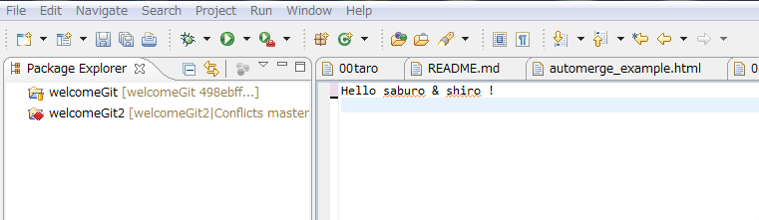
競合の発生と解消(3/3) 競合の解消
ハンク部分を手動で修正
①小さい番号の人はハンク部分をすべて消して 「Hello saburo＆shiro！」のように修正し「add>commit>push」を実施
②大きい番号の人はpullを行い、変更が反映されていることを確認する
EE
競合の解消
ｖ
ｖ
Notes:
pullすると、pullが正常にできないことがわかる。これは、競合が発生しているからになります。このばあい、pullしたファイルにはハンクが生成される。生成されているところが競合しているところ。
これが発生した場合手動でなおす。今は Hello 名前＆名前にしてください。で、pushすると、今回はpushできるようになります。
終わった人は、いまと役割を逆にして、前のページの③からやってみてください。
以上が競合の発生と解消でした。
前回プルからの変更点をハンクとして生成してくれる
※りじぇくとと競合の違い
スタートはどちらもpushできないとこからはじまる。
りじぇくと：pullはできる。pullはフェッチとマージなので、つまりはマージはできる。 一回pullしたら、その後pushできる。
競合：pullもできない。つまり、マージができない。Gitは、自動的にマージできる変更の場合はマージするのだが、そうでない場合に半句が発生するので、
手動でファイルの内容を変更をする必要が出てくる。

Slide 39
ローカルでGitを使う 複数のbranchでcommitする
用途によりbranchを分岐させ、別々の変更を加えて確実に保存することが可能
branch分岐のきまりをワークフローと呼び、有名なのはGit FlowとGitHub Flow
復習
E
branchを分岐させる
開発用branch
ビルド用branch
masterbranchで変更を加える
$touch D.txt
$git commit –a –m “Adding
D.txt”
new_feature
master
Root commit
HEADを切り替える
$git checkout new_feature
A.txt B.txt D.txt
Math.txt
A.txt B.txt C.txt
Math.txt
new_feature branchで変更を
加える
$touch C.txt
$git commit –a –m “Adding C.txt”
・・・
Notes:
ハンズオンの最後にbranchについて学習します。
ここからは、りもーとリポジトリからは離れて、ローカルのリポジトリを操作します。
復習ですが、branchとは、今まで行ってきた一連のcommitのことです。
この一個一個の青い四角がコミット
何も指定しないと、通常は「master」というなまえになる
branchはcommitの連なりですので、新しいbranchを先に作り、そこでcommitすることも可能です。新しいbranchをつくるのには、「git branch branch名」というコマンドを使用します。
このように枝分かれさせると、branchによって用途を変えるといった事も可能になります。たとえば、問題なく動くコードをmasterbranchにおいて、変更を加えるときは開発用のbranchを枝分かれさせて、そのbranchで開発を行う、といった場合です。

Slide 40
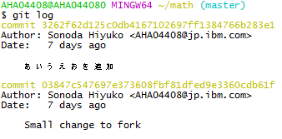
ローカルでGitを使う 特定のバージョンに移動(git log/git checkout)
特定のバージョンを後で確実に呼び出すためのタイムマシン
子は親のSHA1 IDを保持している
HEADは、「現在作業しているcommit」のSHA1 IDを保持するポインタで、HEADを切り替えることで
特定のバージョンを呼び出すことができる
復習
リポジトリ
特定のバージョンに移動する
新しい
commit
今までしてきたcommit履歴を見る
$git log
master
:参照の方向
ef47d
HEAD
ef47d
2732d
子
親
HEADを切り替えて特定の
バージョンを呼び出す
$git checkout 3847b
SHA1 ID or
branch名
3847b
HEAD
大きい
commit
3847b
Root commit
Notes:
branchの切り替えには、コマンドではチェックアウトを使いました。
チェックアウトは、現在作業しているコミットのポインタであるヘッドの切り替えるコマンドでした。
コミットそれぞれについてるSHA1 IDを指定すればそのコミットに、ブランチ名を指定すればそのブランチの先頭コミットにヘッドを移動させてくれました。
Egitでは、同等の操作をSwitch to という操作で行えます。
親のSHA１IDをファイル的にどこに持ってるか探す
さて、これまで、今説明したcommitを何回かしてきましたと仮定します。そうすると、このようにつらなりができます。
「変更を管理し、後で特定のバージョンに戻れる」ことが必要です。
それを実現するのがgit logとgit checkoutいうコマンドです。git logはさまざま場面で使いますが、どんな使い方ができるか早速試してみましょう。
Git logコマンドを打つと、このように、いままでしてきたcommitについて、バージョンナンバーであるSHA1 ID そのcommitをした人、時刻、commitメッセージが新しいものを先頭にして表示されます。git は一つ一つのcommitが、その親commitのSHA1 IDを持っています。子のcommitが親のcommitの SHA１IDを持っている状態を、「ポインタを持っている」とか「子が親を参照している」と表現します。 そして、この親子関係をたどっていくと、一番最初にしたcommit、つまり「ルートcommit」に行き着きます。
それぞれのcommitのバージョン番号であるSHA 1 IDを使うと、特定のcommitを呼び出すことができます。それが git checkoutというコマンドです。このコマンドは、現在作業しているcommitを示す「HEAD」を切り替えるコマンドです。HEADは現在作用しているcommitのSHA1IDを保持します。
Git checkout のあとにSHA1 IDを指定するとHEADが移動しそのcommitが呼び出されます。過去にタイムスリップできるわけです。commitはある地点での作業ディレクトリ全体の完全なコピーですから、呼び出すと、そのディレクトリ全体がある地点での状態になります。また、その状態で git logすると、ログも、その時点での状態に戻ります。逆に、タイムスリップから現在に戻るためには、git log に–allで今までしてきたすべてのcommitが表示し、最新のcommitのIDを調べて、そのIDでcheckoutを行います。

Slide 41
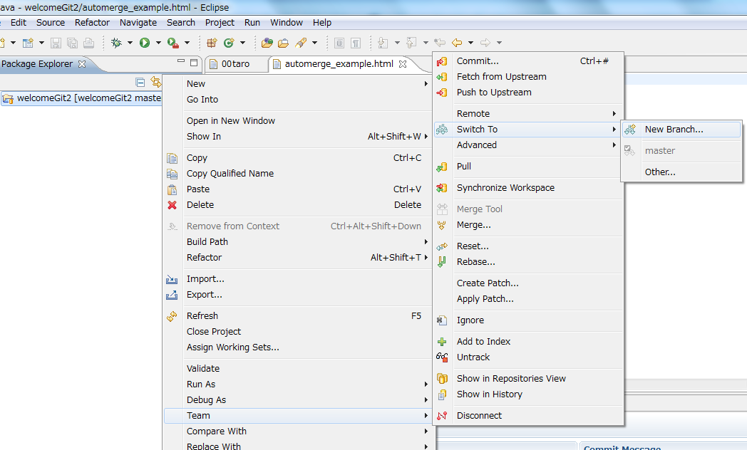
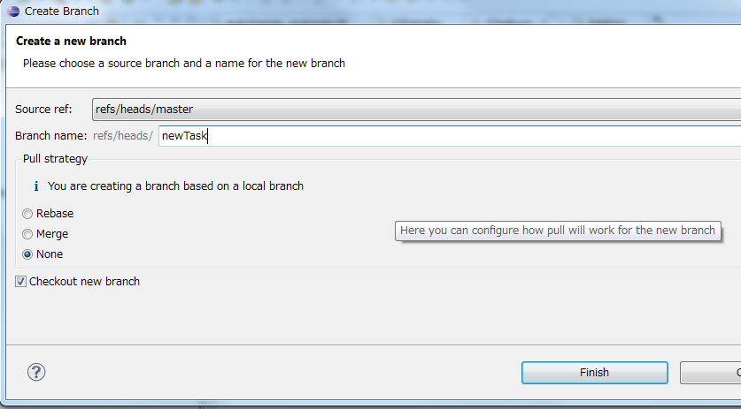
branchについて(1/4) branchの作成
branchを作成する
①「右クリック>Team>Switch to＞New Branch」を選択
②「Create New branch」でbranch名「newTask」を入力して「Finish」を選択
branchの作成
Notes:
では早速branchを作成してみましょう。
ここではニュータスクというbranchを作る場合を想定します。
リポジトリを選択した状態で、右クリックし、Team>Switch to＞New Branchをせんたくしてください。そうすると、クリエートnewbranchという画面が立ち上がりますので、そこにbranch名を入力します。今回は、例としてニュータスクというbranchを作成します。
すると、プロジェクトエクスプローラのbranch名が切り替わります。このように、新しくbranchを作ると、新しくつくったbranchへのチェックアウトも一緒にやってくれます。
再度マスターbranchに切り替えたいときは、同じようにTeam>Swtchto＞マスターで可能です
消す。

Slide 42
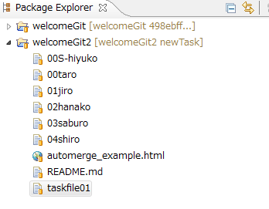
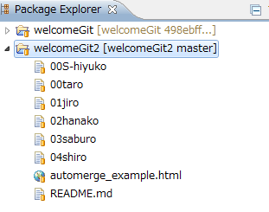
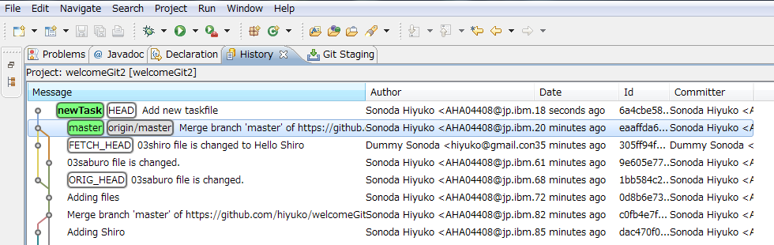
branchについて(2/4) ファイルの作成とヒストリーの確認
branchを枝分かれさせることが可能であり、その様子は「ヒストリー」ビューで確認できる
①「file>new>file」でnewTask branchに「taskfile01」というファイルを作成
②「Team>Switch to＞Master」でbranchを切り替え「taskfile01」とファイルがない事を確認
③「Team>Show in History」でヒストリーを確認
ファイルの作成とbranchの確認
Notes:
では新たに作ったbranchにファイルを追加してみましょう。今回はタスクファイル１というファイルを追加します。 ウェルかむぎっとリポジトリを選んだ状態でファイル＞NEW＞ファイルでファイル名を入力してからのファイルを作成してください。
終わったら、ここで試しにマスターbranchに切り替えてみる。TEAM＞スイッチ＞マスター
すると、マスターにはタスクファイル１はないことがわかる。
branchの様子は、「ヒストリー」でも知ることができる。このヒストリーは、コマンドでいうところのぎっとログ
このヒストリーには、 でいける。 ヒストリーを見ると、先端が枝分かれしているのがわかると思います。

Slide 43
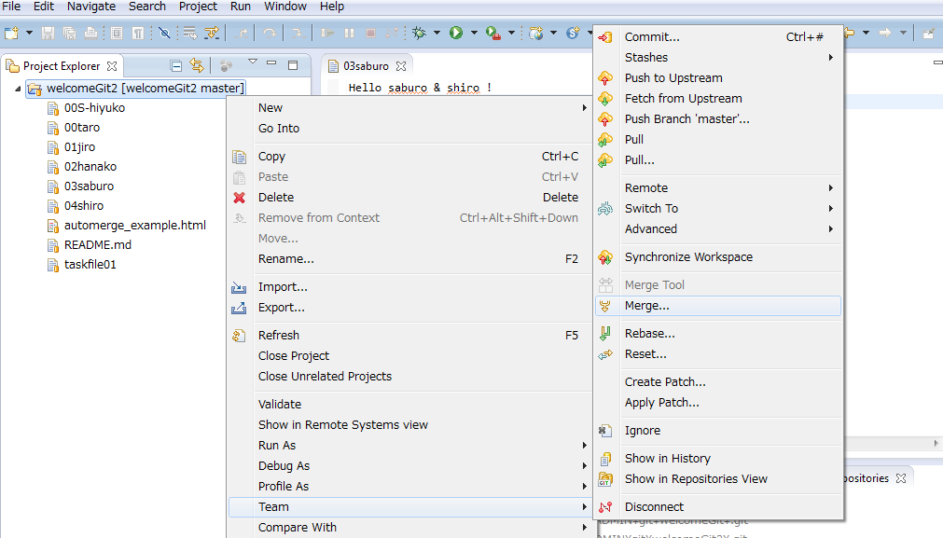
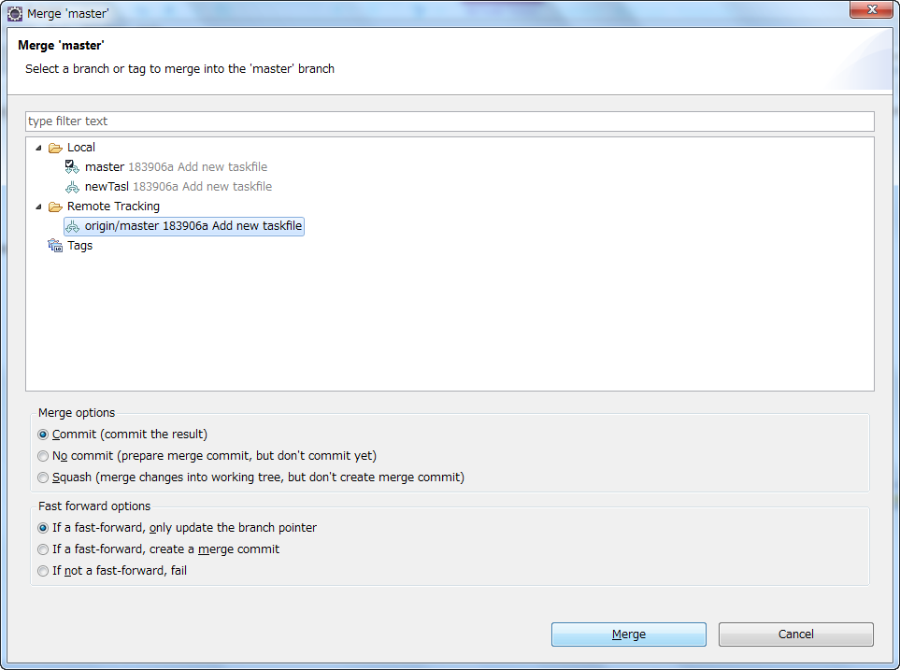
branchについて(3/4) branchのマージ
「右クリック>Team>Merge」でbranchのマージを行う
branchのマージ
Notes:
次はbranchのマージ
マスターリポにいる状態で、プロジェクト名＞チーム＞マージ
リザルトが出たらオーケーおす

Slide 44
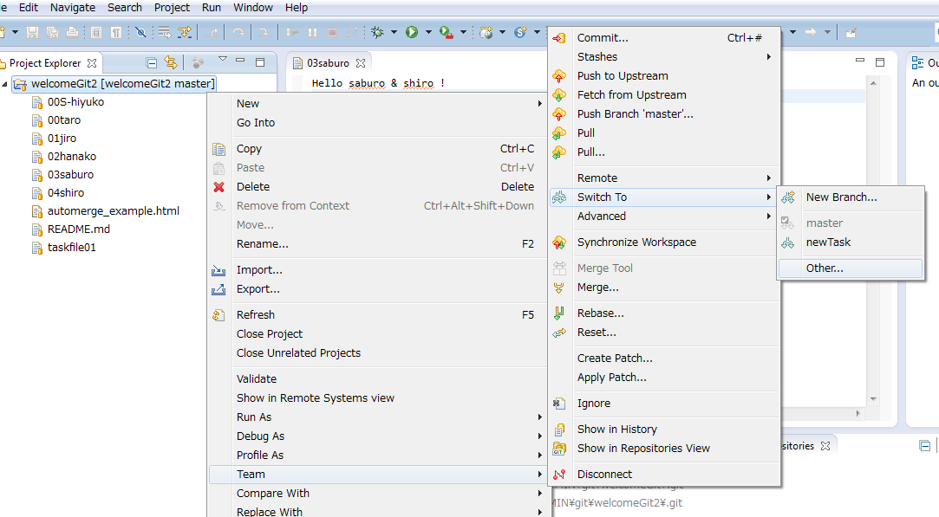
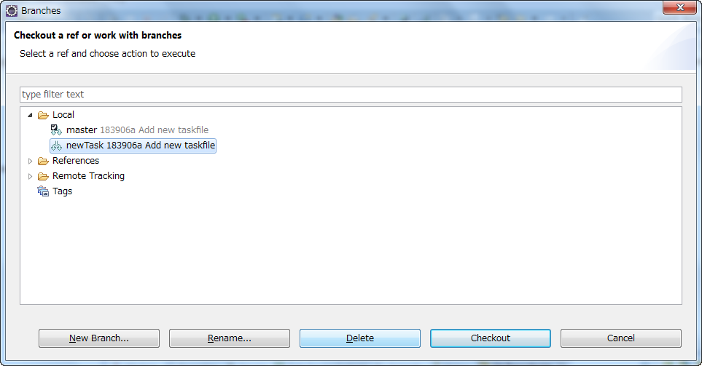
branchについて(4/4) branchの削除
「Team>Switch to>Other」で削除するbranchを選んで「Delete」を選択しbranchの削除を行う
branchの削除
Notes:
branchの削除
チーム＞スイッチと＞あざー
今いるbranchはさくじょできない

Slide 45
3. EGitと標準Gitツールの比較
Notes:
最後に、せっかく前回と今回で標準のGitツールとEGitどちらも使ったので、どういうときにEGitを使って、どういうときにコマンドを使うか、両者の使いどころおまけとしてお伝えしたいとおもう
ある程度操作に慣れてしまえばEGit便利、大体の操作はできる（コマンドのスイッチにどれだけ対応しているかは未確認）
競合が起きたときの手動マージとか、ログの様子とかをしるのにはEGit便利かも

Slide 46
コマンドとEGitの対応関係
基本操作は標準Gitツールの方が早い
手動マージやログの表示はEGitの方が見やすい
EclipseでSVNやCVSを使い慣れていた人にとってはEGitがとっつきやすい
標準Gitツール | EGit | 操作内容
git status | Window>Other>Git staging | 作業ディレクトリの状態を表示
git log | 右クリック>Team>Show in History | 操作履歴を確認
git clone ディレクトリ名 | file>import>select>Git>projects from git>Select Repository Source | リポジトリーの複製
git add ファイル名 | 右クリック>Team>Add Index | ファイルを追跡対象にする
git commit | 右クリック>Team>Commit | 変更をローカルリポジトリに反映
git push | 右クリック>Team>Push to Upstream | 変更をリモートリポジトリに送る
git pull | 右クリック>Team>Pull | リモートリの変更をローカルに反映
git merge | 右クリック>Team>Merge | branchを統合
git branch branch名 | 右クリック>Team>Switch to>New Branch>Create New branch | branchを作る
git checkout branch名 | 右クリック>Team>Switch to＞Master | branchの切り替え
Notes:
こちらは主要コマンドの一覧 詳しくは跡で見てください。
比較したときに、
あど、commit、clone、などの操作はコマンド
手動マージはEGit使いやすいと思う
コマンドの場合、開発環境とGitコマンドラインツールをいききしないといけないが、それがなく、全部一画面でできるのも強み
いままでSVNとかCVSをえくりぷすのプラグ印として使っていて、でもGitに移行したい、移行しないといけない、というときにはEGit便利かも

Slide 47
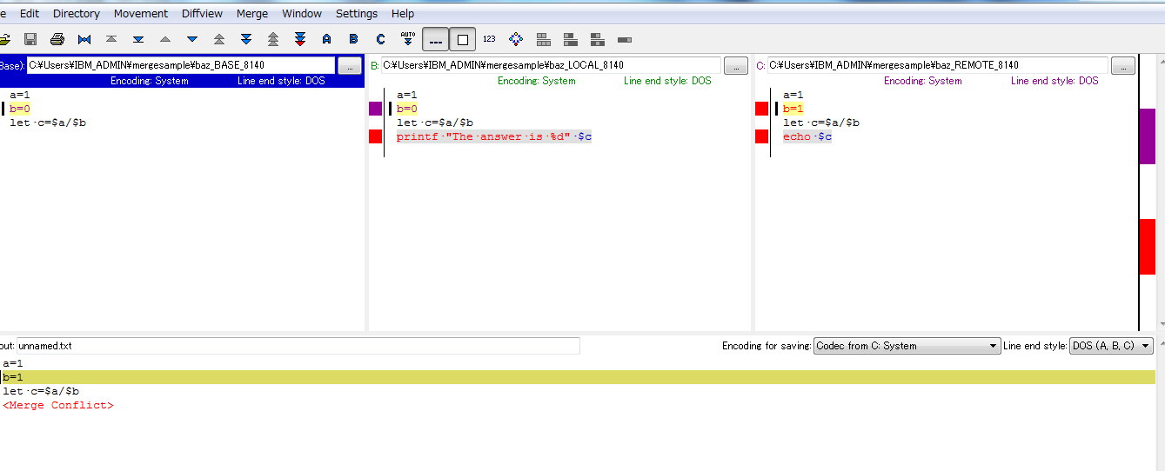
手動マージの場合の比較
標準でついてくるKDiff3との比較すると、EGitの方が使いやすい
手動マージ
Notes:
よりグラフィカルで使いやすい
2回ともハンズオン出ていただいた方は、どの操作はこちらの方がやりやすい、というのがわかってきたかと思うので、場合によって使い分けてください

Slide 48

Notes:
長時間おつきあいいただきありがとうございました。
質問等ございましたらお願いいたします。

